Slide 1
Медицинские аспекты в инклюзивном образовании
«СОВРЕМЕННЫЕ ТРЕНДЫ РАЗВИТИЯ исследовательского университета»
Мухамбетова Гульнар Амерзаевна
профессор кафедры нервных болезней КазНМУ им. С.Д. Асфендиярова
Алматы, 21-22 февраля 2024 г.

Slide 2
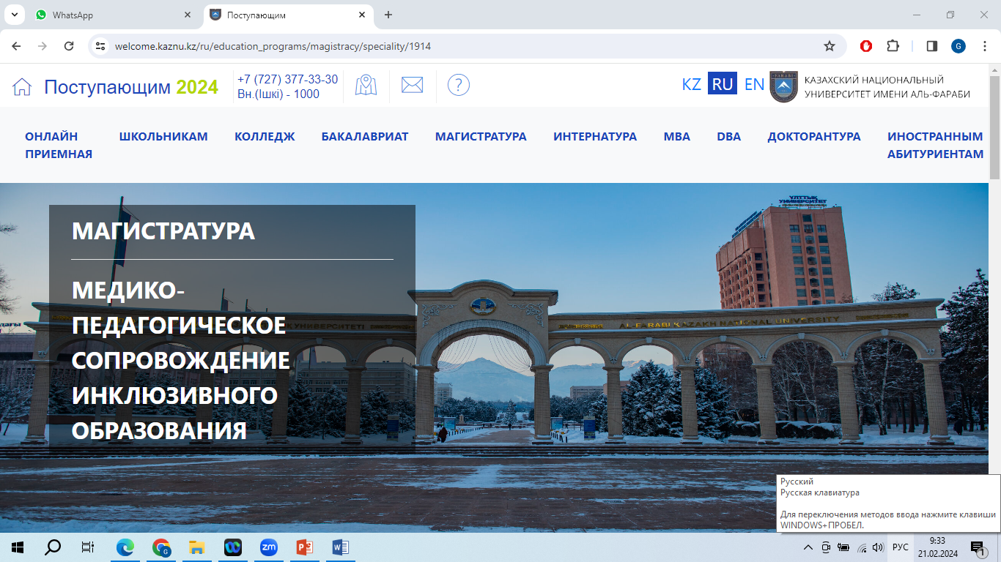
Модель выпускника
проводить научные исследования на основе изучения процесса воспитания и обучения учащихся с особыми образовательными потребностями с использованием психолого-педагогических диагностических методик, применять методы научно-педагогических исследований при организации и проведении эмпирических и экспериментальных исследований и составлять рекомендации по внедрению в практик
владеть критическим мышлением, основными методами и методологическим инструментарием исследований, осуществлять междисциплинарную связь инклюзивного образования с другими науками, обрабатывать, анализировать, синтезировать, интерпретировать научно-педагогическую и медико-психологическую информацию;
реализовывать педагогический процесс на основе знаний дидактики и теории воспитания, осуществлять поиск новых подходов и методов для эффективного решения профессиональных задач в области обучения и воспитания в инклюзивной практике;
организовать педагогический процесс в традиционной и дистанционной форме для лиц с заболеваниями нервной системы, с нарушениями зрительной, слуховой, интеллектуальной, двигательной сферы в условиях инклюзии на основании рекомендаций психолого-медико-педагогической комиссии c использованием современных технологий воспитания и обучения;
управлять медико-педагогическим сопровождением инклюзивного образования на основе законодательно-правовых норм, международного опыта, понимания психологических аспектов управления, а также взаимодействовать с международными организациями по развитию инклюзивного образования в Республике Казахстан с применением иностранного языка, как средства общения в межкультурной, профессиональной и научной деятельности;
осуществлять медико-педагогическое сопровождение на основе соблюдения гуманизма, нравственной культуры и этических норм, с использованием технологий социальной адаптации и навыков межличностной коммуникации, в соответствии с требованиями профессиональной этики;
Разрабатывать диагностические, реабилитационные и коррекционные программы с учетом сенсорного, двигательного, когнитивного и психоэмоционального состояния лиц с особыми образовательными потребностями на основании рекомендаций психолого-медико-педагогической комиссии в рамках образовательного процесса;
Далее…

Slide 3
Инклюзивное образование для детей с ограниченными возможностями – это государственная система по созданию условий для включения детей с ограниченными возможностями в образовательный процесс, которая предполагает межведомственное взаимодействие систем
образования,
здравоохранения
социальной защиты
Инклюзивное образование - процесс, обеспечивающий равный доступ к образованию для всех обучающихся с учетом особых образовательных потребностей и индивидуальных возможностей.

Slide 4
Инклюзивное образование
Обучающиеся с особыми образовательными потребностями - лица, которые испытывают постоянные или временные потребности в специальных условиях для получения образования соответствующего уровня и дополнительного образования.
Обучающийся с ограниченными возможностями (ОВ) - физическое лицо, имеющее недостатки в физическом и (или) психологическом развитии, подтверждённые специальной (психолого-медико-педагогической) комиссией и препятствующие получению образования без создания специальных условий.
дети со специфическими трудностями в обучении, поведенческими и эмоциональными проблемами. Специфические трудности у учащихся с сохранным интеллектом проявляются при усвоении отдельных учебных навыков: письма, чтения, счета (смешанное специфическое расстройство психологического развития: дисграфия, дислексия, дискалькулия, СДВГ)
дети, у которых возникают особые образовательные потребности в силу экономических, языковых, культурных различий

Slide 5
Актуальность темы
По данным областных и городских ПМПК на 01.01.2024 год было учтено 203717 детей с ограниченными возможностями (ОВ).
В стране в 2023 году в сравнении с 2022 годом отмечается увеличение количества детей с особыми образовательными потребностями (ООП) на 15573 детей или 8,3%.
Возрастной период |  | Данные
 |  | абс.ч. детей | %, от общ. колич. детей с ОВ
ранний возраст | 0-3 лет | 9556 | 4,7
дошкольный | 3-5 лет | 56727 | 27,8
школьный | 6-18 | 137434 | 67,5
среди детей школьного возраста
школьный | 16-18 лет | 11942 | 5,9
 | 11-15 лет | 46848 | 23,0
 | 6-10 лет | 78644 | 38,6

Slide 6
Медицинские аспекты: нозологическая принадлежность

Slide 7
Медицинские аспекты в иклюзивном образование
укрепление здоровья
медицинская помощь,
профилактика
реабилитация/абилитация
Государственная политика в области здравоохранения реализуется на принципах обеспечения равенства прав граждан на получение безопасной, эффективной и качественной медицинской помощи; обеспечения гарантированного объема бесплатной медицинской помощи; доступности медицинской помощи; социальной ориентированности здравоохранения, направленной на удовлетворение потребностей, нужд населения и улучшение качества жизни (статья 4 Кодекса РК).

Slide 8
Укрепление здоровья
В системе здравоохранения необходимо учитывать потенциал здоровья лиц с инвалидностью, ООП, ОВ развивать меры по укреплению здоровья.
Важно побуждать лиц с инвалидностью и членов их семей к активным действиям по поддержанию хорошего состояния здоровья.
Смещение акцента с лечебно-диагностического направления к сохранению и укреплению здоровья позволит осуществлять более полный контроль над факторами риска, связанными с заболеваниями.
Повысить уровень информированности лиц с инвалидностью, ООП, ОВ о важности поддержания здорового образа жизни, режима питания и физической активности.
Улучшить энергетические и нейрофизиологические особенности лиц с ООП для повышения адаптивности, стрессоустойчивости, улучшения когнитивных функций.
Самойлов Н.Г., Алёшичева А.В. Современные представления об инклюзивном здравоохранении. ­­Инклюзивное здравоохранение, образование и здоровье личности в современном мире: сборник научных трудов.-Рязань: ОТСиОП, 2020. -207 с.
Notes:
.Государственная политика в области здравоохранения реализуется на принципах обеспечения равенства прав граждан на получение безопасной, эффективной и качественной медицинской помощи; обеспечения гарантированного объема бесплатной медицинской помощи; доступности медицинской помощи; социальной ориентированности здравоохранения, направленной на удовлетворение потребностей, нужд населения и улучшение качества жизни (статья 4 Кодекса).

Slide 9
Медицинская помощь
Широкий спектр состояний здоровья может влиять на учебу учащихся, результаты оценивания и посещаемость занятий: эпилепсия, астма, диабет, заболевания почек/сердца и т.д. - состояния, которые могут быть на протяжении всей жизни либо эпизодическими, непредсказуемыми.
Готовность медицинского персонала к своевременной диагностике факторов, снижающих уровень здоровья детей с ООП и ОВ, оказывать медицинскую помощь, мультидисциплинарный мониторинг с учетом его возраста, заболевания, развития ^{1,2}
Точность и уважение необходимы при записи и передаче личной информации в рекомендательных письмах или отчетах о случаях заболевания³
Самойлов Н.Г., Алёшичева А.В. Современные представления об инклюзивном здравоохранении. ­­Инклюзивное здравоохранение, образование и здоровье личности в современном мире: сборник научных трудов.-Рязань: ОТСиОП, 2020. -207 с.2. Состояние здоровья. https://www.adcet.edu.au/inclusive-teaching/specific-disabilities/health-conditions; 3. Br.Marjadi, J. Flavel, K.Baker, et all. Twelve Tips for Inclusive Practice in Healthcare Settings. -Int J Environ Res Public Health.2023 Mar; 20(5): 4657.

Slide 10
Профилактика
Согласно Кодекса РК дети с ОПП, лица с инвалидностью имеют право на доступ к инклюзивной, надлежащей и своевременной медицинской помощи¹.
Правительством принимаются меры по развитию профилактической медицины. В стране внедрена национальная скрининговая программа, которой ежегодно охватывается около 2 млн. человек²
Медицинский персонал должен знать специфические медицинские потребности лиц с инвалидностью.
Важно проводить профилактическую работу для снижение вероятности развития у лиц с инвалидностью патологических состояний, связанных или не связанных с их заболеваниями, а также работа с членами их семей.
1. Самойлов Н.Г., Алёшичева А.В. Современные представления об инклюзивном здравоохранении. ­­Инклюзивное здравоохранение, образование и здоровье личности в современном мире: сборник научных трудов.-Рязань: ОТСиОП, 2020. -207 с.; 2. Статья о здоровье. Комитет по правам инвалидов. Первоначальный доклад, представленный Казахстаном в соответствии со статьей 35 Конвенции, подлежавший представлению в 2017 году . Доступно по ссылке https://docstore.ohchr.org/SelfServices/FilesHandler.ashx?enc=6QkG1d%2FPPRiCAqhKb7yhsj2984V8b3r4UhA5qrPxZmiMSohe%2Bz9YWLKwpxHsjWXM0LP%2FFG%

Slide 11
Реабилитация/абилитация
В сфере здравоохранения проводится ранняя диагностика для выявления нарушений психофизического развития детей. Правила организации скрининга разработаны в соответствии с подпунктом 1) статьи 5 Закона Республики Казахстан "О социальной и медико-педагогической коррекционной поддержке детей с ограниченными возможностями" и определяют порядок организации пренатального, неонатального, аудиологического скрининга новорожденных и детей раннего возраста, скрининга психофизического развития детей раннего возраста, офтальмологического скрининга недоношенных новорожденных в целях совершенствования профилактики врожденных и наследственных заболеваний у детей, снижения детской заболеваемости и инвалидности в Республике Казахстан.¹ Обеспечение ранней диагностики и организации коррекционно-педагогической работы на максимально раннем этапе (в возрасте от 0 до 3-х).
Основными принципами реабилитации у детей являются: раннее начало, комплексность, этапность, преемственность, последовательность, индивидуальный подход, активное участие пациента и родителей в реабилитационном процессе²
Разрабатывать диагностические, реабилитационные и коррекционные программы с учетом сенсорного, двигательного, когнитивного и психоэмоционального состояния лиц с особыми образовательными потребностями;
Конвенция ООН о правах инвалидов, принятая Генеральной Ассамблеей ООН 13 декабря 2006 г., устанавливает международные обязательства государств в области реабилитации инвалидов и предусматривает осуществление мер по предоставлению инвалидам возможностей для достижения и сохранения максимальной независимости, реализации физических, умственных, социальных и профессиональных способностей и полного включения и вовлечения во все аспекты жизни общества путем организации, укрепления и расширения комплексных реабилитационных услуг и программ³.
1.«Правила организации скрининга» Приказ МЗ РК от 25.08.2021 № ҚР ДСМ-91; 2. Батышева Т.Т. и соавт. Реабилитация детей с поражением центральной нервной системы/ Российский вестник перинатологии и педиатрии, 2017; 62:(6) ; 3. О ратификации Конвенции о правах инвалидов Закон Республики Казахстан от 20 февраля 2015 года № 288-V ЗРК.
Notes:
Во всем мире образование детей с ограниченными возможностями в развитии развернуто в сторону раннего вмешательства как наиболее гуманную и экономически эффективную, ресурсосберегающую технологию

Slide 12
Факторы, ограничивающие доступ людей с инвалидностью к медицинским и социальным услугам
отсутствие физического доступа, включая транспортную доступность и/или территориальную близость учреждений здравоохранения, а также отсутствие пандусов, доступных весов и смотровых столов, недоступное лечебное и диагностическое оборудование (включая кресла для проведения инфузий, маммографы и рентгенологическое оборудование) в самих учреждениях здравоохранения;
нехватка информационно-коммуникационных материалов (например, отсутствие материалов, написанных шрифтом Брайля, крупным шрифтом, простым языком и в виде иллюстраций; отсутствие сурдопереводчиков, отсутствие материалов для глухих людей и т.д.);
отсутствие отдельных кабинетов для обсуждения медицинских и социальных вопросов конфиденциального характера;
отсутствие дополнительного времени, ухода и внимательного отношения к потребностям людей с инвалидностью;
отсутствие источников воды, унитазов, умывальников и туалетных комнат, отвечающих потребностям людей с инвалидностью;
отсутствие осведомленности, информированности и знаний о потребностях людей с инвалидностью;
негативное отношение медицинских и социальных работников, предрассудки и навязанная стигматизация;
знаний и навыков, необходимых при взаимодействии с людьми с инвалидностью;
отсутствие координации действий между поставщиками услуг;
недостаточная подготовка медицинского персонала;
нехватка финансирования, включая медицинское страхование
Инклюзивные услуги здравоохранения для людей с инвалидностью WHO (www.WHO.int), WHO: Disability and Rehabilitation Team.

Slide 13
Право на здоровье включает в себя доступ к жизненно важным программам охраны общественного здравоохранения и услугам реабилитации, включая уход в интернатах, уход по месту жительства и услуги по поддержке.
Обслуживание должно носить персонализированный и «личностно-ориентированный» характер и надлежащим образом учитывать весь спектр необходимых вспомогательных услуг (таких как, например, вспомогательные устройства, сестринское обслуживание, персональная помощь, временные услуги по уходу, реабилитация, возможности для активной деятельности и помощь по уходу).
Право на здоровье включает в себя предоставление доступа к базовым услугам здравоохранения и специализированным услугам реабилитации/абилитации.
Инклюзивные услуги здравоохранения для людей с инвалидностью WHO (www.WHO.int), WHO: Disability and Rehabilitation Team

Slide 14
Спасибо за внимание!

